Slide 1
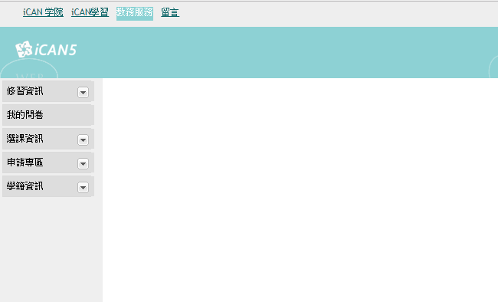
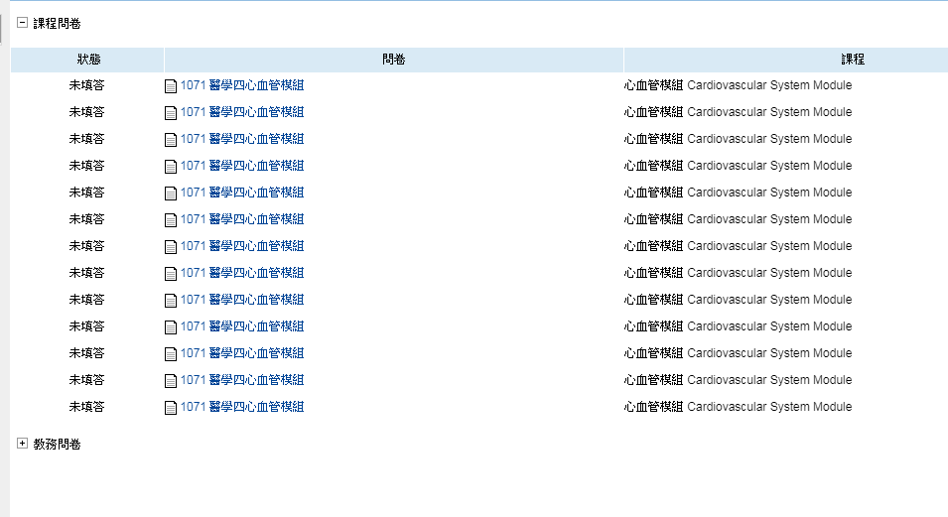
107-1學期期末教師教學滿意度調查開放填寫時間:2018/12/31(一) ～ 2018/01/08(日)
http://ican.tcu.edu.tw/login.aspx
Step①
Step③
Step②
Step④

